Slide 1



Xin chào các em học sinh lớp 1!

Slide 2

Ôn bài cũ

Slide 3

d
ơ
cờ
da

Slide 4
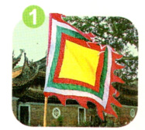
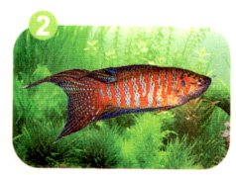
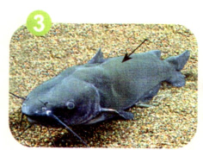
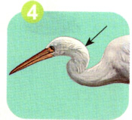
4. TËp ®äc:
cờ
cá cờ
da cá
cổ cò

Slide 5
Bài 7: ® – e
e
®

Slide 6
e
đ
Đ
E

Slide 7
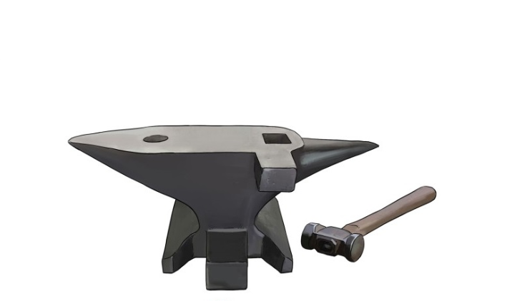
1. Lµm quen
®e
®e
®
e

Slide 8
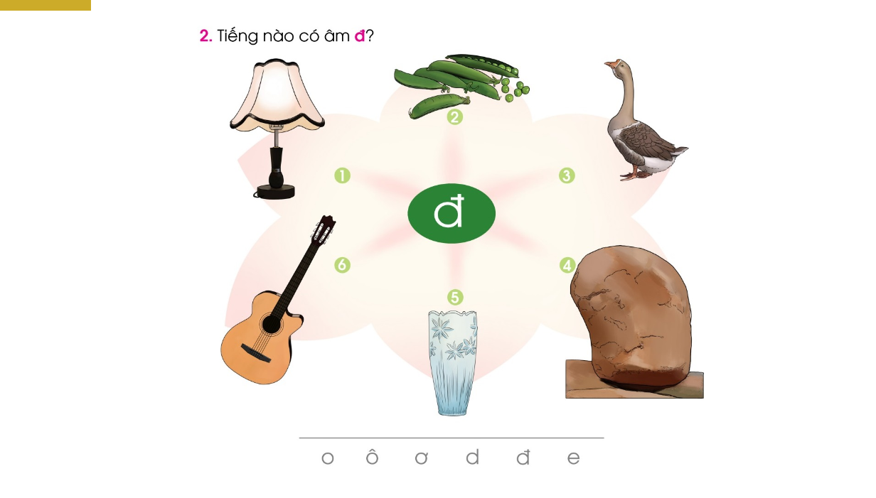
đỗ
đèn
ngỗng
đàn
đá
lọ

Slide 9
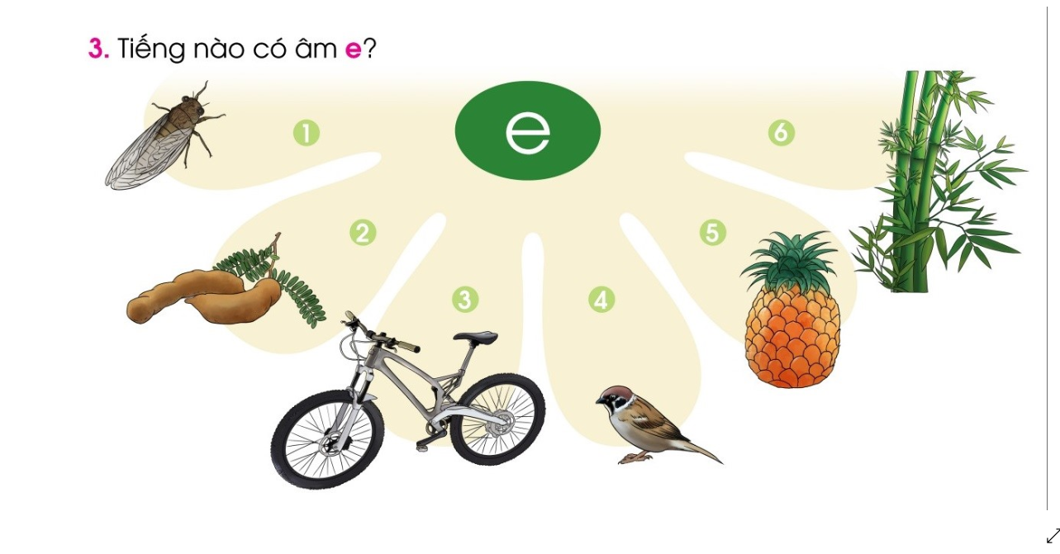
tre
ve
me
dứa
xe
sẻ

Slide 10

Tìm thêm các tiếng ngoài bài có chứa âm đ - e

Slide 11
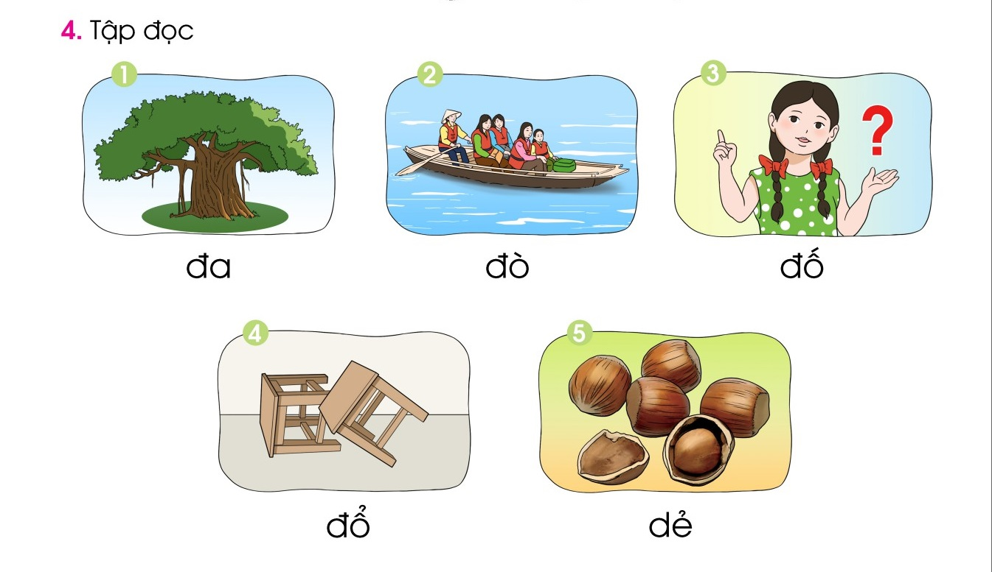

Slide 12
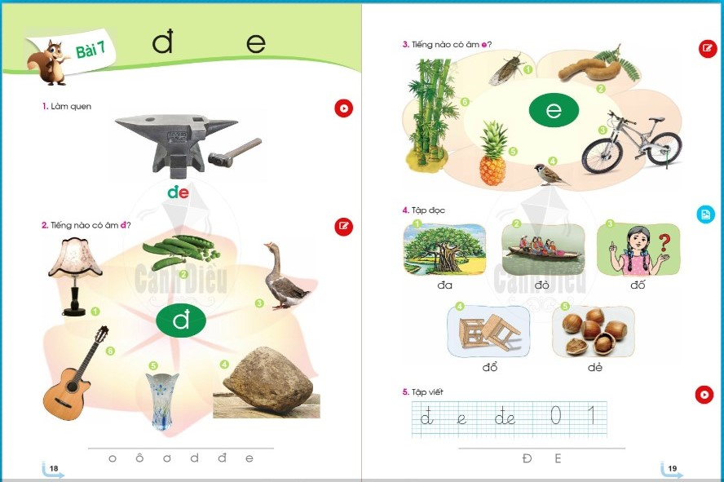

Slide 13
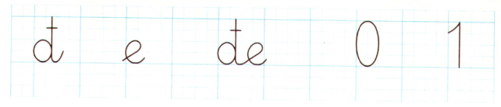
5. TËp viÕt
Gi¸o viªn ®äc cho häc sinh viÕt b¶ng con

Slide 14
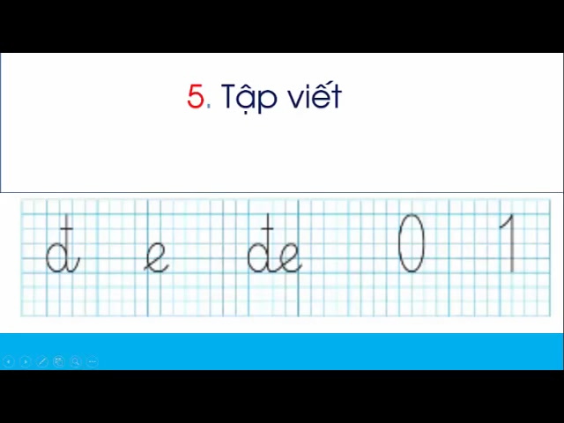

Slide 15
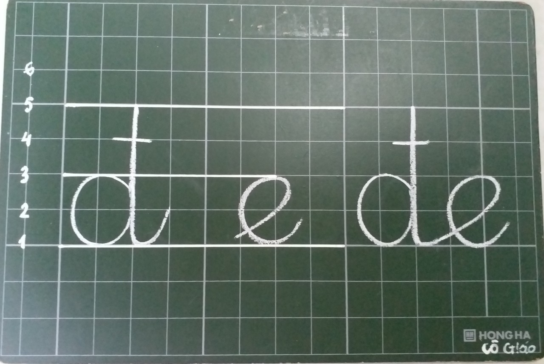

Slide 16

Dặn dò

Slide 17





Tạm biệt và
hẹn gặp lại!

